Slide 1
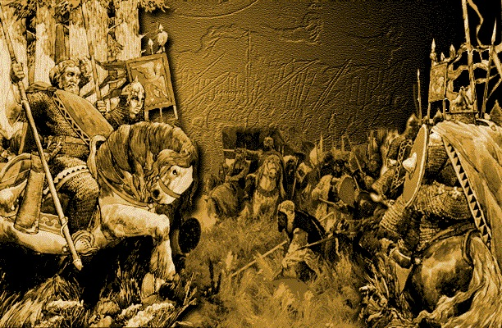
Монгольское иго на Руси

Slide 2
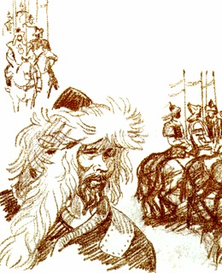
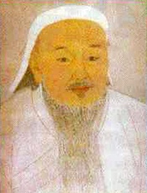
Создание Монгольской державы
В 1206 г. на курултае (съезде монгольской знати) победу одержал Темучин. Он провозгласил себя великим ханом – Чингис- ханом и поставил главную цель: завоевание мирового господства.
Чингисхан

Slide 3
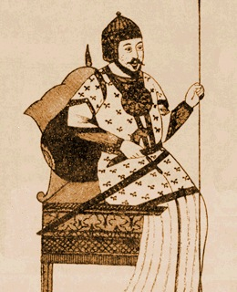
Чингисхан:
создал свод законов «Яса»,
создал народ-войско,
завоевал Китай, Среднюю Азию, Кавказ и подошел к половецким степям
завещал монголам завоевать все страны до "последнего моря" на западе

Slide 4
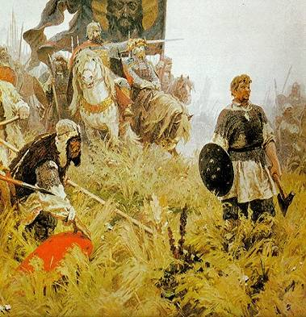
1-я встреча русских дружин с монголами
Южные русские князья откликнулись на просьбу половцев и приняли участие в 1223 г. в битве на р. Калке

Slide 5
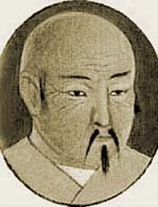
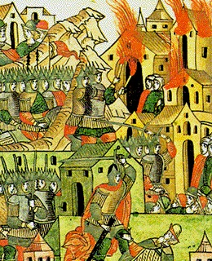
Походы Батыя на Русь
1237-1238 г.г. -«зимний поход» на Северо-Восточную Русь ( 14 городов)
1239-1240 г.г. – «летний поход» на Южную и Западную Русь
Хан Батый
( Бату-хан)
Оборона Рязани

Slide 6
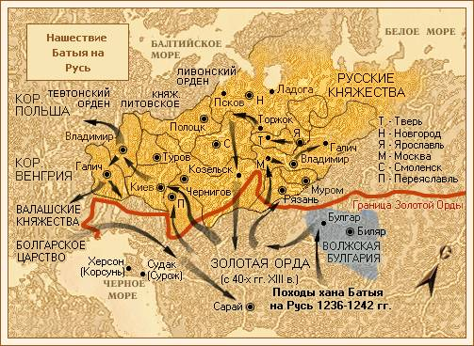

Slide 7
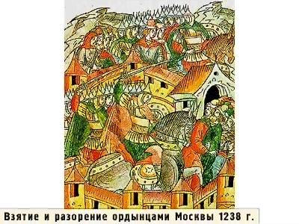

Slide 8
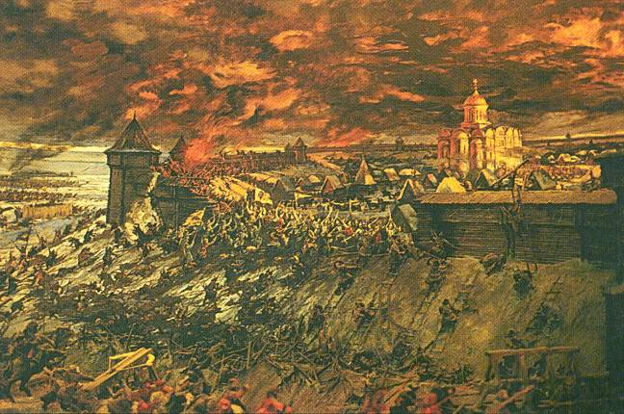
Оборона города Владимира
В 1238 г. в битве на реке Сити погиб владимирский князь Юрий Всеволодович

Slide 9
Установление зависимости Руси от Золотой Орды привело к тому, что:
к Золотой Орде отошли земли Великого Новгорода
в русских землях была установлена система баскачества
прекратились все набеги и карательные походы монголо-татар на Русь
к Золотой Орде отошли земли Галицко-Волынского княжества

Slide 10
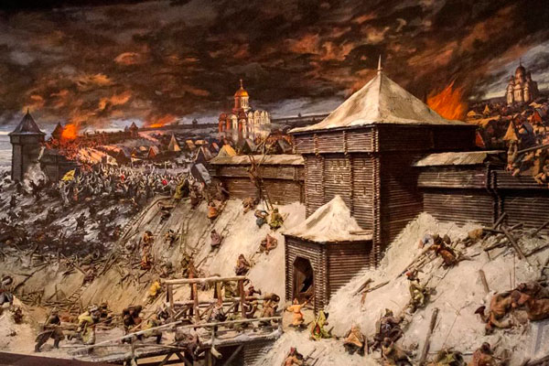
Конец

